Slide 1




Bài 2:
Những cung bậc tâm trạng
Tiết 19 - Thực hành tiếng Việt:
Biện pháp tu từ điệp thanh – điệp vần

Slide 2





VÒNG 1:
LÀM CHỦ TIẾNG VIỆT
VÒNG 3:
NGÔI SAO MAY MẮN
VÒNG 2:
GIẢI MÃ BÀI TẬP
Notes:
Chia lớp thành 4 nhóm, chọn 1 thư kí làm nhiệm vụ ghi điểm cho các nhóm
Vòng 1: trả lời được 1 câu hỏi của gv được 5 điểm
Vòng 2: làm được 1 bài tập được 10 điểm
Vòng 3: điểm số theo trò chơi

Slide 3

VÒNG 1: LÀM CHỦ TIẾNG VIỆT
I.
Hình thành kiến thức
(BPTT điệp thanh, điệp vần)
Notes:
Giáo án của Thảo Nguyên 0979818956

Slide 4

1. Khái niệm
* BPTT Điệp thanh
Khái niệm | - Là biện pháp tu từ ngữ âm, tạo nên bằng cách lặp lại thanh điệu cùng loại (thanh bằng hoặc thanh trắc). - Dấu hiệu: + Câu thơ toàn thanh bằng / thanh trắc + Lặp thanh điệu theo từng nhóm âm tiết (VD: bằng – bằng – trắc)
Tác dụng | - Tăng tính nhạc - Nâng cao hiệu quả diễn đạt cho câu thơ
Notes:
Em hãy trình bày khái niệm điệp thanh, điệp vần

Slide 5

1. Khái niệm
* BPTT Điệp vần
Khái niệm | - Là biện pháp tu từ ngữ âm, sử dụng những âm tiết có vần giống nhau. - Dấu hiệu: + Có thể xuất hiện ở vị trí các âm tiết gieo vần: vần chân, vần lưng + Đôi khi có thể xuất hiện ở những âm tiết không đóng vai trò gieo vần.
Tác dụng | - Nhằm tạo ra sự trùng điệp về âm hưởng, tăng tính nhạc để biểu đạt cảm xúc của người vi - Gây ấn tượng thẩm mỹ cho người đọc
Notes:
Giáo án của Thảo Nguyên 0979818956

Slide 6

2. Nhận biết BPTT điệp thanh và BPTT điệp vần
a. BPTT điệp thanh
- Sử dụng lặp lại một âm tiết có cùng thanh điệu (thanh bằng hoặc thanh trắc)
Ô! Đêm nay trời trong như gương
Không làm mây vương không hơi sương.
(Hàn Mặc Tử, Tiêu sầu)
+ Hai câu thơ sử dụng toàn thanh bằng
→ Tác dụng: đem lại âm hưởng nhẹ nhàng, êm dịu, như tiếng lòng của thi nhân muốn dịu lại, vơi đi những nỗi sầu
Notes:
+ Biện pháp điệp thanh thể hiện ở từ ngữ nào? Việc sử dụng BPTT điệp thanh có tác dụng gì?

Slide 7

2. Nhận biết BPTT điệp thanh và BPTT điệp vần
a. BPTT điệp thanh
- Sử dụng lặp lại thanh điệu theo từng nhóm âm tiết
Đầm mưa xuống, nẻo đồi mưa xuống
B
B
T
B
B
T
+ Có hai nhóm âm tiết giống nhau về thứ tự các thanh điệu: bằng – bằng – trắc
→ Tác dụng: tạo nên tính nhạc, giúp người đọc cảm nhận những giọt mưa đang rơi mau ở khắp chốn
Notes:
Giáo án của Thảo Nguyên 0979818956

Slide 8

2. Nhận biết BPTT điệp thanh và BPTT điệp vần
b. BPTT điệp vần
- Có thể xuất hiện ở vị trí các âm tiết gieo vần: vần chân, vần lưng
Năm gian nhà cỏ thấp le te,
Ngõ tối đêm sâu đóm lập loè.
Lưng giậu phất phơ màu khói nhạt,
Làn ao long lánh bóng trăng loe
Da trời ai nhuộm mà xanh ngắt
Mắt lẽo không vầy cũng đỏ hoe.
Rượu tiếng rằng hay hay chẳng mấy,
Độ năm ba chén đã say nhè.
(Nguyễn Khuyến, Thu ẩm)
te
loè
+ Điệp vần chân
+ Bài thơ gieo vần “e” (hoặc oe)
→ Tác dụng: tăng thêm ấn tượng về cái lè nhè của người say rượu
loe
hoe
nhè
Notes:
+ Biện pháp điệp vần thể hiện ở từ ngữ nào? Việc sử dụng BPTT điệp vần có tác dụng gì?

Slide 9

2. Nhận biết BPTT điệp thanh và BPTT điệp vần
b. BPTT điệp vần
- Có thể xuất hiện ở vị trí các âm tiết không đóng vai trò gieo vần
Lá bàng đang đỏ ngọn cây
Sếu giang mang lạnh đang bay ngang trời
(Tố Hữu, Tiếng hát sang xuân)
+ Điệp vần “ang” (bàng – đang – giang – mang – đang – ngang)
→ Tác dụng: tạo ra sự trùng điệp về âm hưởng, tăng tính nhạc để truyền tải cảm xúc cần biểu đạt trong câu thơ.
Notes:
Giáo án của Thảo Nguyên 0979818956

Slide 10
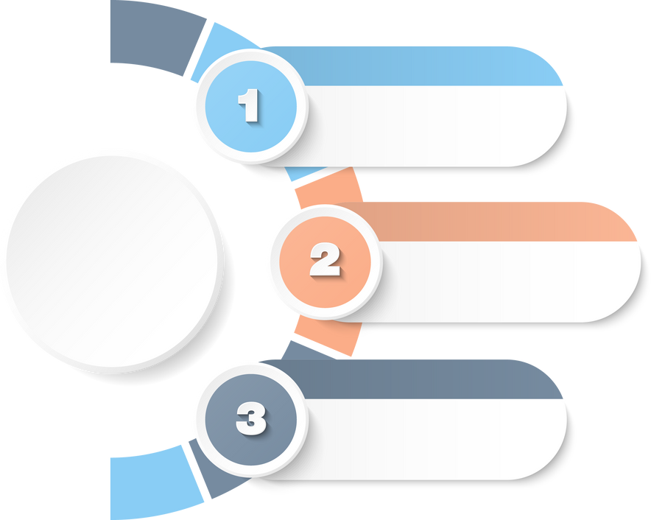

Các bước phân tích tác dụng của biện pháp điệp thanh / điệp vần:
Bước 1: Nêu tên biện pháp tu từ
Bước 2: Chỉ rõ từ ngữ thể hiện biện pháp
Bước 3: Nêu tác dụng
Notes:
Giáo án của Thảo Nguyên 0979818956

Slide 11
VÒNG 2: GIẢI MÃ BÀI TẬP
II.
Luyện tập
Notes:
Giáo án của Thảo Nguyên 0979818956

Slide 12
Bài 1
Ví dụ | BPTT điệp thanh | Tác dụng
a. Lầu mưa xuống, thềm lan mưa xuống Cùng nước non mưa rụng hoa xuân Mưa rơi ngoài nội trên giàn Nghe trong ý khách giọt đàn mưa rơi
b. Ô hay buồn vương cây ngô đồng Vàng rơi, vàng rơi thu mênh mông |  | .
Lặp lại các âm tiết có cùng thanh trắc: khóc, nước, mắt, thắt, gọi, chữa, dính, chặt; đặc biệt là các thanh trắc ở các vị trí gieo vần: mắt- thắt- chặt
Tạo âm hưởng về một cảm xúc đau đớn đang phải cố nén lại
Lặp lại các âm tiết có cùng thanh bằng
Tạo âm hưởng về một nỗi niềm (nỗi buồn) nhẹ nhàng, êm dịu

Slide 13
Bài 1
Ví dụ | BPTT điệp thanh | Tác dụng
c. Dốc lên khúc khuỷu, dốc thăm thắm Heo hút cồn mây súng ngửi trời Ngàn thước lên cao, ngàn thước xuống Nhà ai Pha Luông mưa xa khơi.
Vừa miêu tả thiên nhiên với núi non hùng vĩ, địa hình hiểm trở, vừa gợi khung cảnh rộng mở, bình yên, như tiếng thở phào thảnh thơi của người vừa vượt qua những chặng đường gian nan.
+ 3 câu thơ đầu dùng nhiều thanh trắc
+ Câu 4 điệp thanh bằng

Slide 14
Bài 2
Trường hợp điệp thanh theo từng nhóm | Tác dụng
+ Mưa hoa rụng, mưa hoa xuân rụng (bằng – bằng – trắc)
+ Mưa xuống lầu, mưa xuống thềm lan (bằng – bằng – trắc)
+ Lầu mưa xuống, thềm lan mưa xuống (bằng – bằng – trắc)
+ Đầm mưa xuống, nẻo đồi mưa xuống (bằng – bằng – trắc)
+ Bóng dương tà…rụng bóng tà dương (trắc – bằng – bằng)
+ Tạo nên nhạc tính cho câu thơ
+ Giúp người đọc cảm nhận được sự vật đang diễn ra trong một trạng thái, một xu thế không thay đổi

Slide 15

Bài 3
Rơi hoa hết mưa còn rả rích,
Càng mưa rơi càng tịch bóng dương
Bóng dương với khách tha hương
Mưa trong ý khách muôn hàng lệ rơi
+ Vần “ương” được lặp lại 3 lần
+ Vần ương ngân dài, lặp lại ở hình ảnh “bóng dương” và “khách tha hương”
→ Tạo nên cảm nhận về một nỗi khắc khoải, day dứt, mà còn gây ấn tượng về sự đồng điệu giữa cảnh vật (bóng dương) và con người (khách tha hương)

Slide 16
VÒNG 3: NGÔI SAO MAY MẮN

Slide 17

1
5
2
3
6
4
LUCKY STAR
pipi

Slide 18




Ví dụ sau đây sử dụng biện pháp tu từ điệp vần hay điệp thanh:
Tài cao phận thấp chí khí uất
Giang hồ mê chơi quên quê hương.
Em được 8 điểm
Điệp thanh
GO HOME

Slide 19
Xác định và nêu tác dụng của BPTT điệp vần trong trường hợp sau:
Sương nương theo trăng ngừng lưng trời,
Tương tư nâng lòng lên chơi vơi...
Em được 9 điểm
Sự lặp lại các âm tiết có vần
+ “ương” (sương – nương – tương)
+ “ưng” (ngừng – lưng)
+ “ơi” (chơi – vơi)
GO HOME
Notes:
Giáo án của Thảo Nguyên 0979818956

Slide 20
Theo em, BPTT điệp thanh và điệp vần có sử dụng kết hợp được với nhau hay không?
Em được 7 điểm
Có
GO HOME

Slide 21
Xác định và nêu tác dụng của BPTT điệp thanh trong trường hợp sau:
Sương nương theo trăng ngừng lưng trời,
Tương tư nâng lòng lên chơi vơi...
Em được 9 điểm
Hai câu thơ sử dụng toàn thanh bằng
GO HOME

Slide 22

Dấu hiệu nào giúp em nhận diện BPTT điệp thanh?
Em được 8 điểm
+ Câu thơ toàn thanh bằng / thanh trắc
+ Lặp thanh điệu theo từng nhóm âm tiết (VD: bằng – bằng – trắc)
GO HOME

Slide 23
Ví dụ sau đây sử dụng biện pháp tu từ điệp vần hay điệp thanh:
Lơ thơ tơ liễu buông mành
Con oanh học nói trên cành mỉa mai.
Em được 8 điểm
Điệp vần
GO HOME

